Slide 1
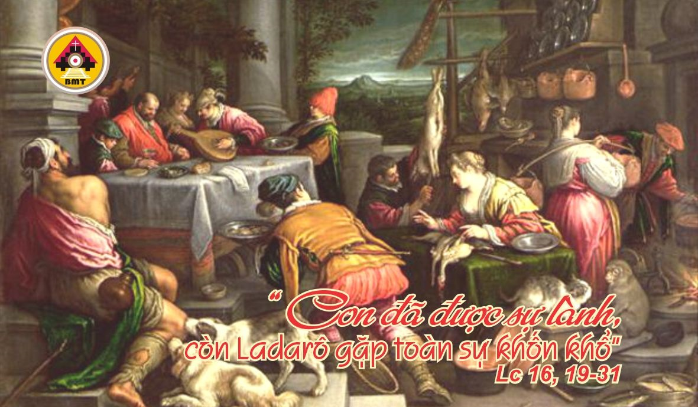
THỨ NĂM TUẦN II MÙA CHAY

Slide 2
Lạy Chúa, xin dò xét tôi và nhận biết lòng tôi, xin Chúa nhìn coi hoặc giả tôi đi đường bất chính, và xin hướng dẫn tôi trong đường lối đời đời.
Ca nhập lễ

Slide 3
Bài Ðọc I: Gr 17, 5-10
Trích sách Tiên tri Giê-rê-mi-a.
““Khốn thay cho kẻ tin tưởng người đời; phúc thay cho người tin tưởng vào Thiên Chúa”.

Slide 4
Ðáp Ca: Tv 1, 1-2. 3. 4 và 6 Ðáp: Phúc thay người đặt niềm tin cậy vào Chúa

Slide 5
Chúa phán: “Ta không muốn kẻ gian ác phải chết, nhưng muốn nó ăn năn sám hối và được sống”.
Câu Xướng Trước Phúc Âm:

Slide 6
Phúc Âm: Lc 16, 19-31

Slide 8
Phúc đức những ai đường lối tinh toàn, họ tiến thân trong luật pháp của Chúa.
Ca Hiệp Lễ

Slide 9
Ca Kết Lễ

Slide 10
THỨ NĂM TUẦN II MÙA CHAY

